Slide 1
РЕАЛИЗАЦИЯ Образовательной области «Социально-коммуникативное развитие» В СООТВЕТСТВИИ ФГОС ДО

Slide 2
Основная цель позитивная социализация детей дошкольного возраста, приобщение к социокультурным нормам, традициям семьи, общества и государства
Задачи социально-коммуникативного развития
Усвоение норм и ценностей, принятых в обществе, включая моральные и нравственные
ценности
Развитие общения
и взаимодействия
ребёнка со взрослыми
и сверстниками
Становление самостоятельности, целенаправленности и саморегуляции собственных действий
Развитие социального и эмоционального интеллекта,
эмоциональной отзывчивости,
сопереживания
Формирование уважительного отношения и чувства принадлежности к своей семье и к сообществу детей и взрослых в Организации
Формирование позитивных установок к различным видам труда и творчества
Формирование основ безопасного поведения в быту, социуме, природе
Формирование готовности
к совместной деятельности
со сверстниками

Slide 3
Основные направления социально-коммуникативного развития
Развитие игровой деятельности
Формирование основ безопасного поведения в быту, социуме, природе
Патриотическое воспитание детей дошкольного возраста
Трудовое воспитание

Slide 4
Классификация игр детей дошкольного возраста
(по Е.В.Зворыгиной и С.Л.Новоселовой
Народные игры
Игры возникающие по инициативе детей
Игры возникающие по инициативе взрослого
Обрядовые игры
Семейные
Сезонные
Культовые
Игры экспериментирования
Игры с природными объектами
Игры с игрушками
Игры с животными
Обучающие игры
Сюжетно – дидактические
Подвижные
Музыкально – дидактические
Учебные
Тренинговые игры
Интеллектуальные
Сенсомоторные
Адаптивные
Сюжетно – самодеятельные игры
Сюжетно – отобразительные
Сюжетно – ролевые
Режиссерские
Театрализованные
Досуговые игры
Интеллектуальные
Игры – забавы, развлечения
Театрализованные
Празднично – карнавальные
Компьютерные
Досуговые
игры
Игрища
Тихие игры
Игры - забавы

Slide 5
Игра как ведущая деятельность детей дошкольном возрасте
Характеристика сюжетной самодеятельности игры
Основа сюжетно – ролевой игры – мнимая или воображаемая ситуация
Характерная черта – самостоятельность детей
Через игру ребенок воплощает свои взгляды, представления
Дети отражают отношение к тому событию, которое они разыгрывают
Предпосылки сюжетно – ролевой игры
Первый этап – ознакомительная игра
Взрослый организует предметно – игровую деятельность ребенка, используя разнообразные игрушки и предметы
Второй этап – образовательная игра
Действия ребенка направлены на выявление специфических свойств предмета и на достижение с его помощью определенного эффекта
Третий этап сюжетно – отобразительная игра
Дети активно отображают впечатления, полученные в повседневной жизни

Slide 6
Компоненты сюжетно – ролевой игры
Сюжет игры
Сфера действительности, которая воспроизводится детьми, отражение определенных действий, событий из жизни и деятельности окружающих
Содержание игры
То, что воспроизводится ребенком в качестве центрального и характерного момента деятельности и отношений между взрослыми в их бытовой, трудовой и общественной деятельности
Роль
Игровая позиция, в которой ребенок отражает себя с каким-либо персонажем сюжета и действует в соответствии представлениями о данном персонаже

Slide 7
Методы руководства сюжетно – ролевой игры Н. Я. Михайленко и Н.А.Коротковой
Второй принцип:
На каждом возрастном этапе игра развертывается особым образом, так, чтобы детьми «открывался»и усваивался новый, более сложный способ построения игры
Первый принцип:
Для того, чтобы дети овладели игровыми умениями, воспитатель должен играть вместе с детьми
Третий принцип:
На каждом возрастном этапе при формировании игровых умений необходимо ориентировать детей как на осуществление игрового действия, так и на пояснение его смысла партнерам

Slide 8
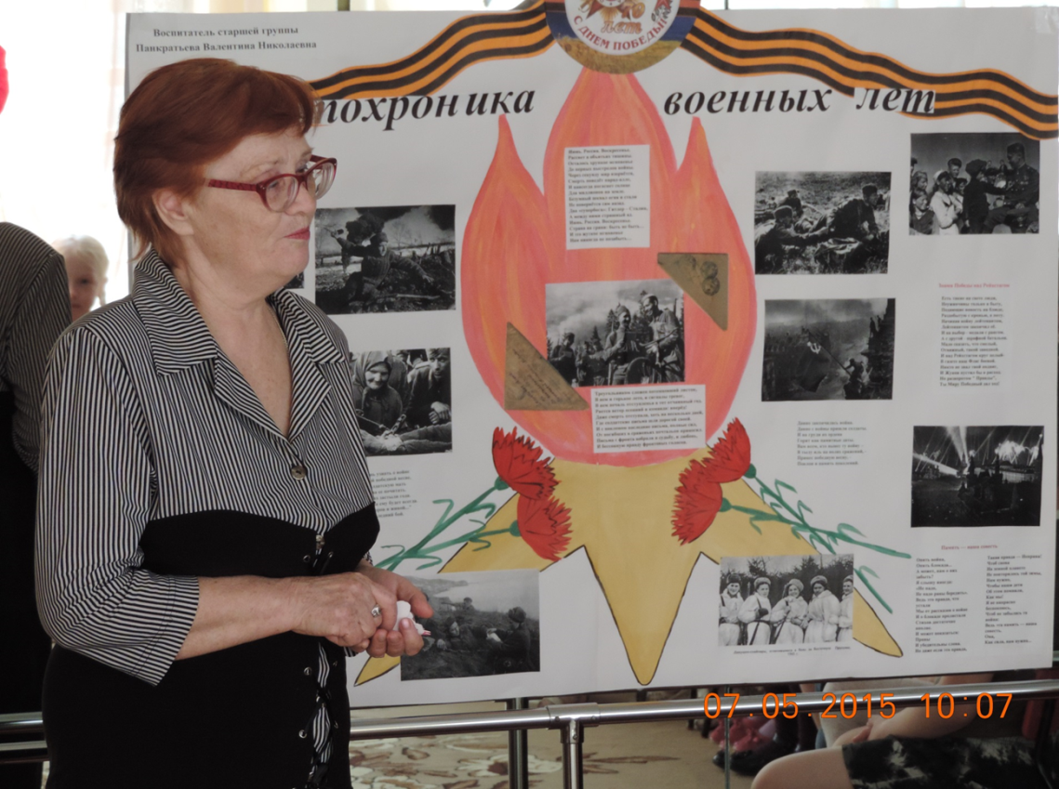
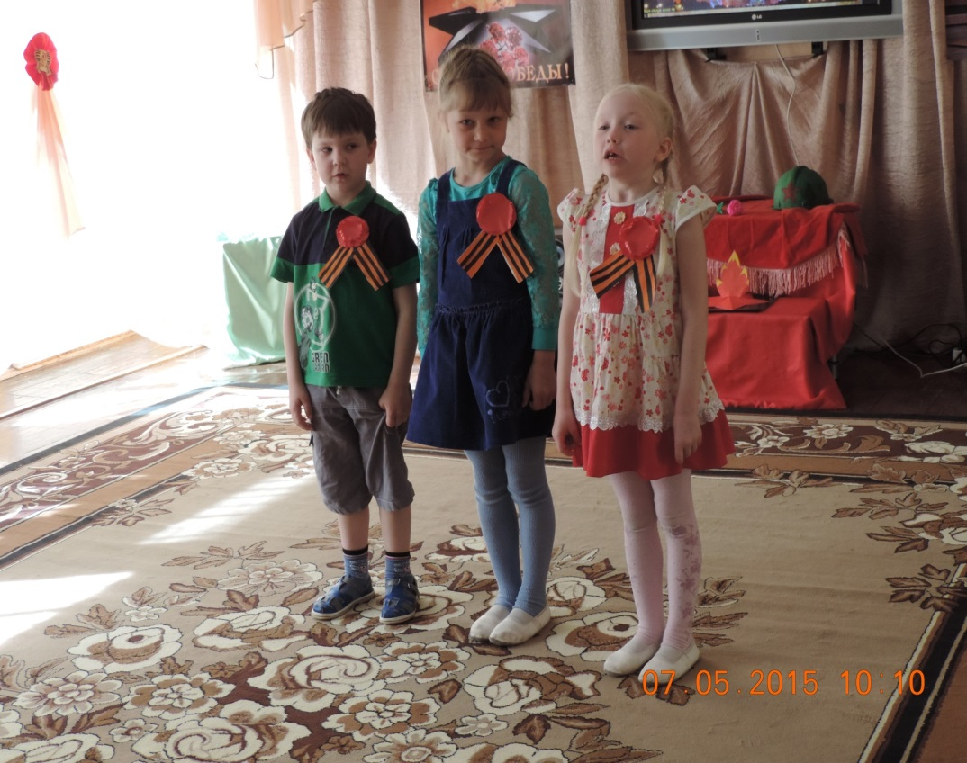
Патриотическое воспитание

Slide 10
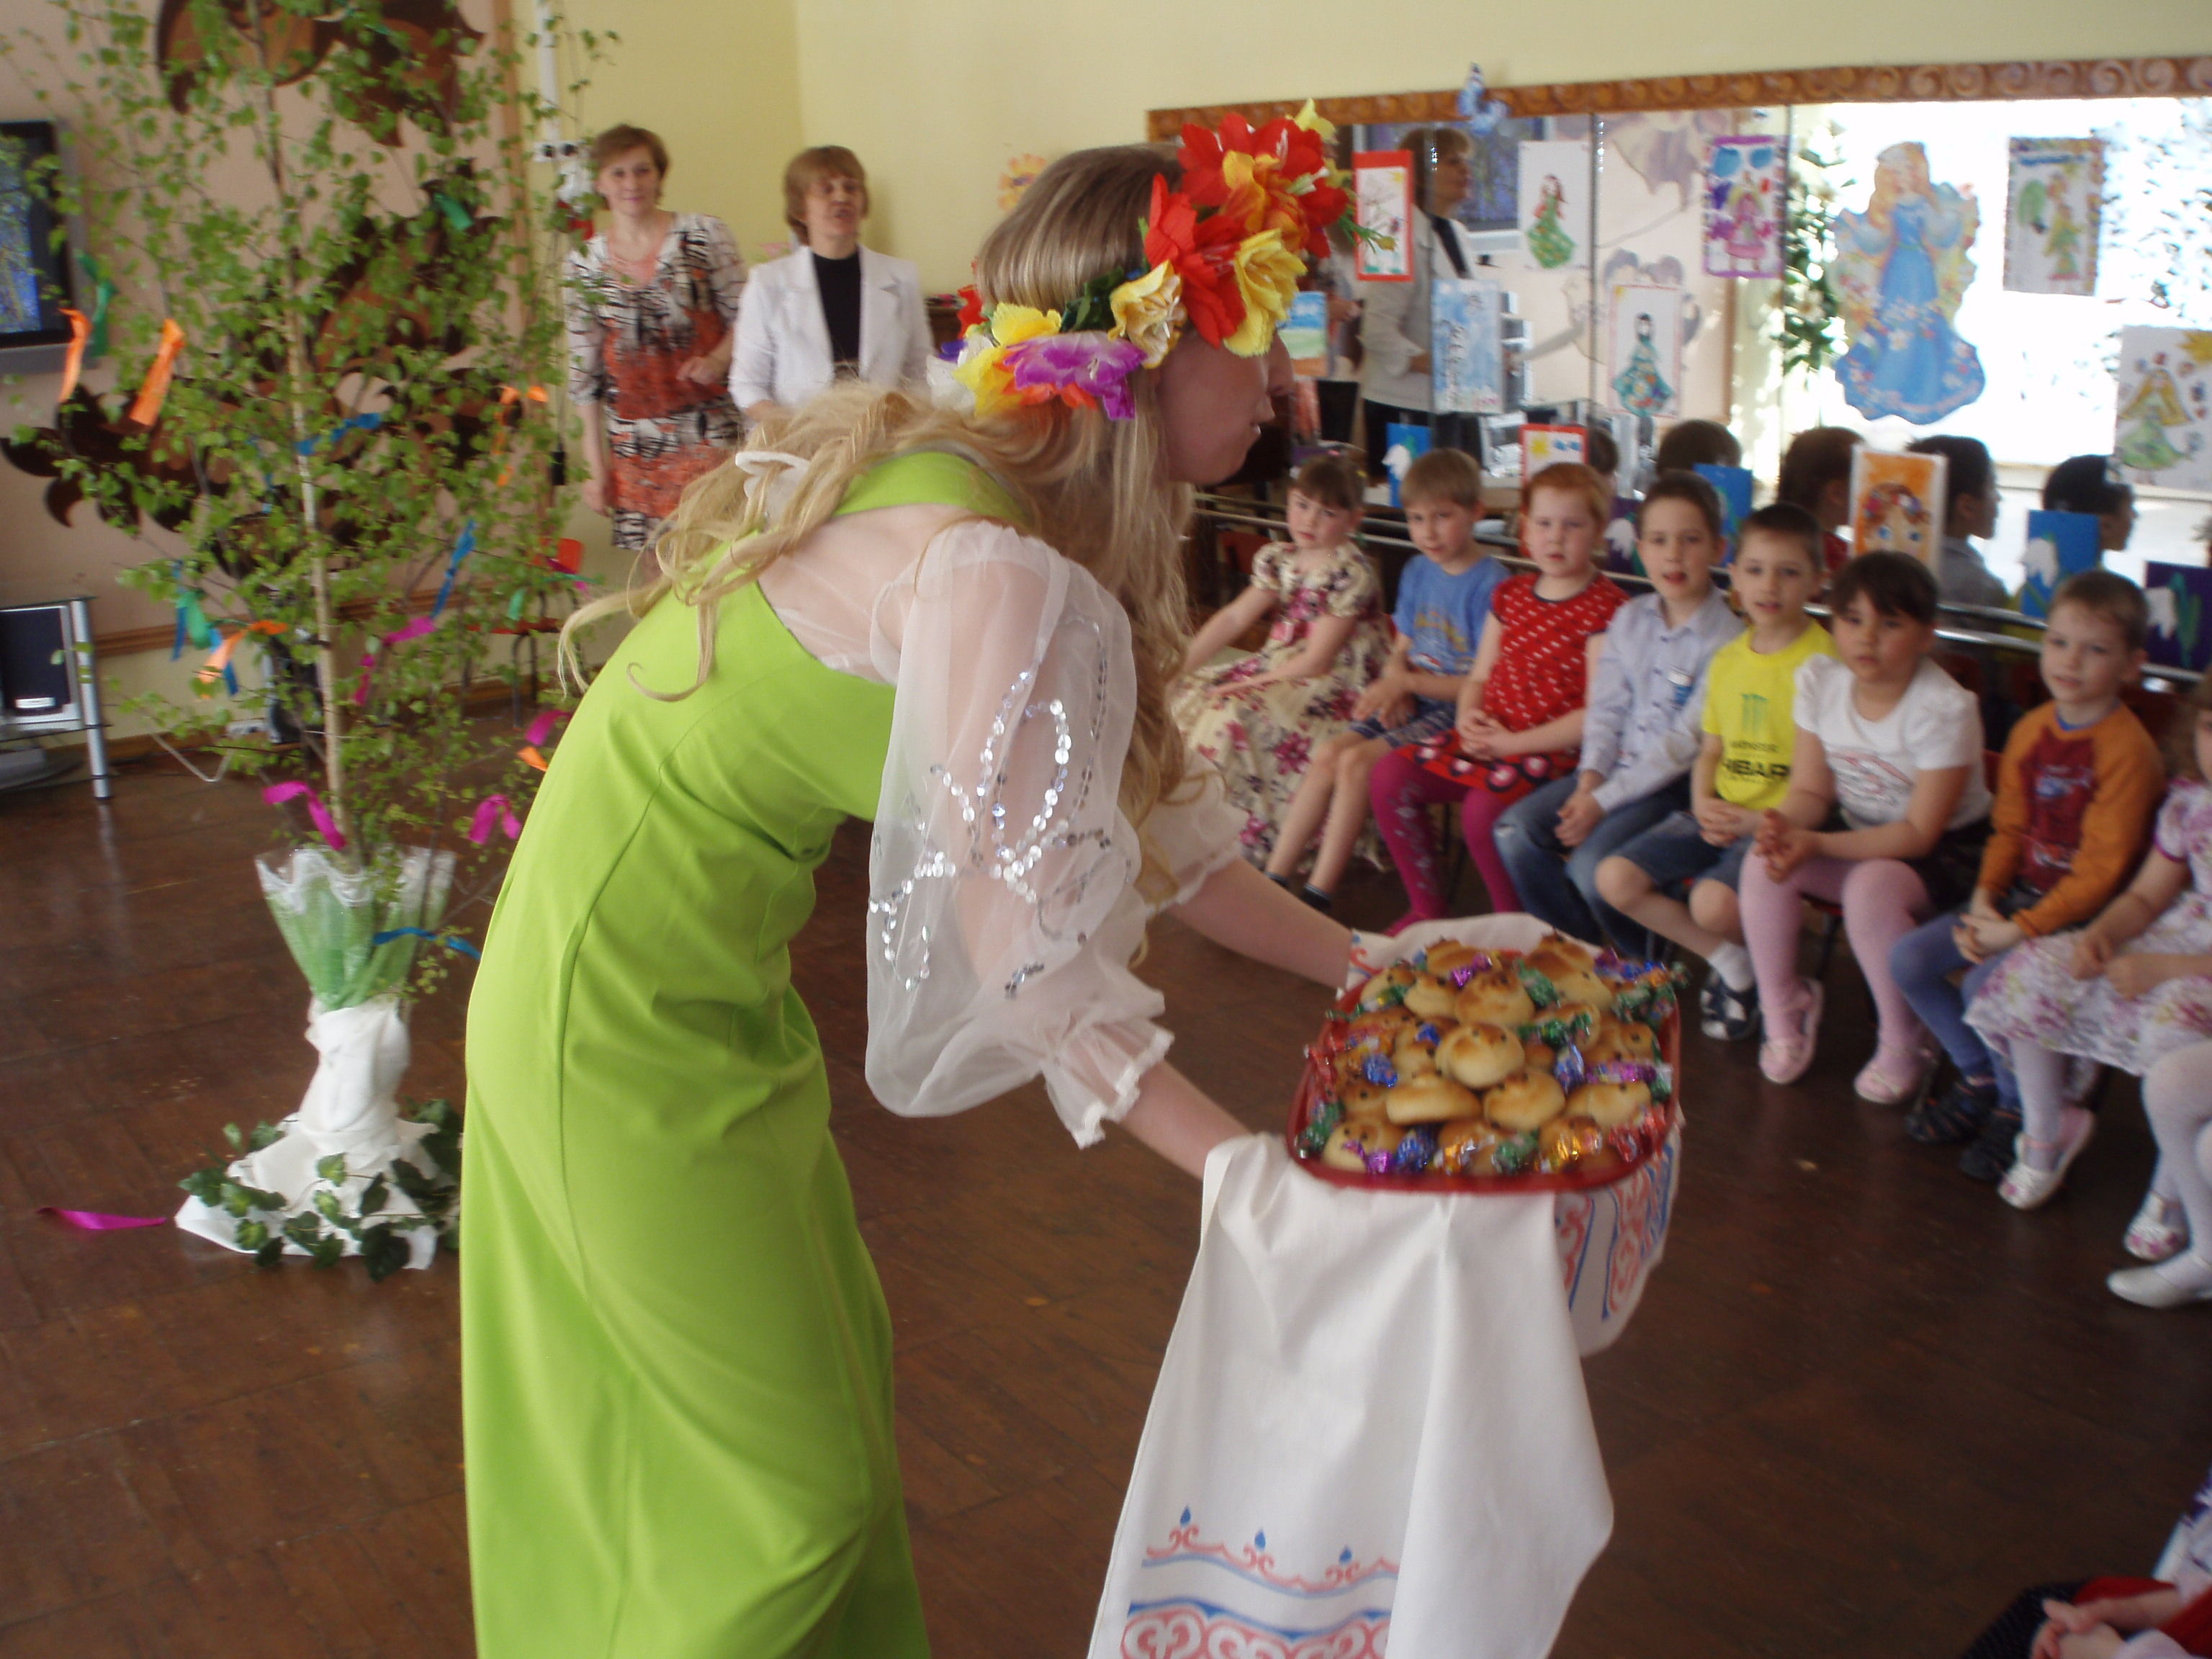

Slide 11
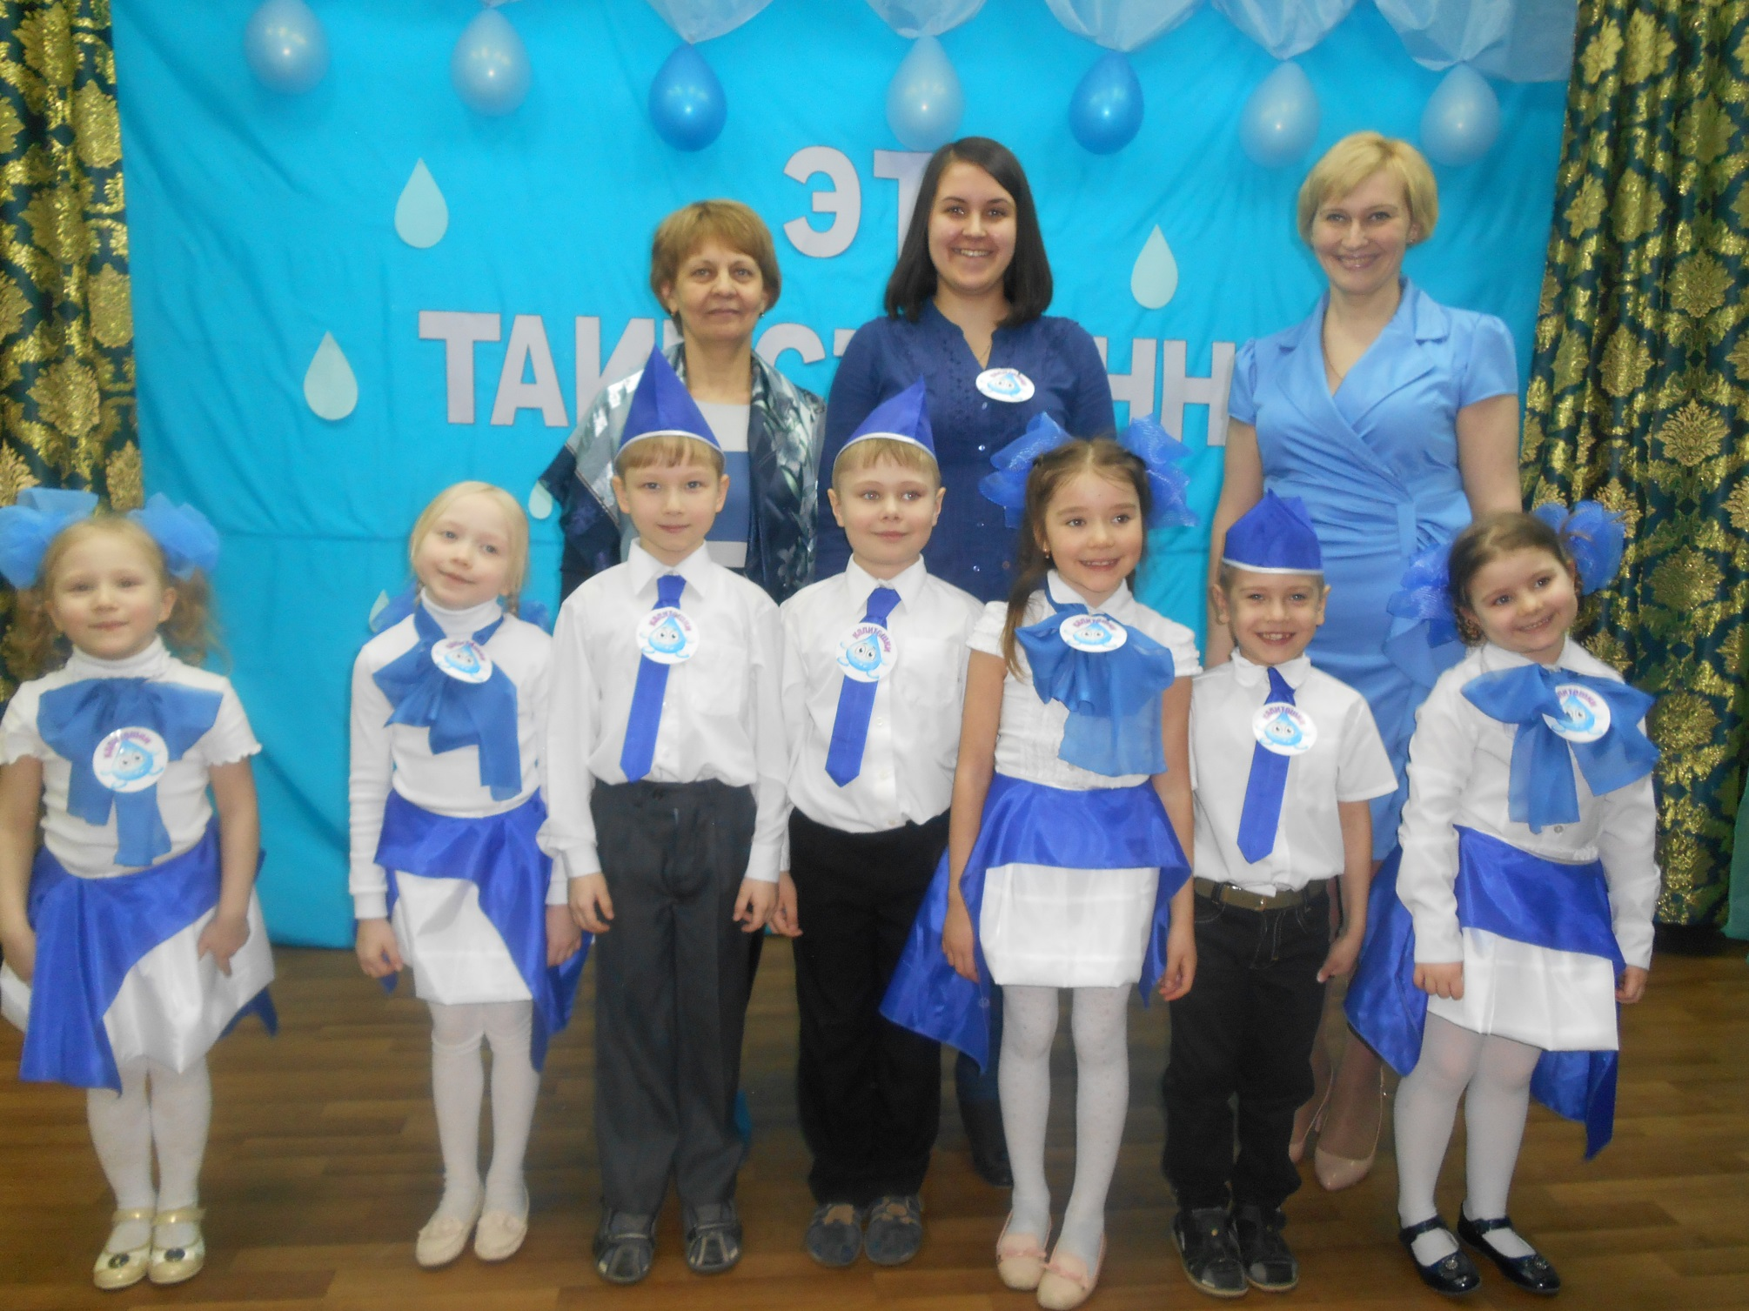

Slide 12
Цель:
Способствовать воспитанию гуманной, социально активной, самостоятельной,
интеллектуально развитой творческой личности, обладающей чувством
национальной гордости, любви к Отечеству, родному городу, своему народу.
Задачи:
Заложить основы гражданско- патриотической позиции личности;
Освоение наиболее значимых российских культурных традиций и традиций родного города;
Получение и расширение доступных знаний о стране и родном городе: его истории, культуре, географии, традициях, достопримечательностях, народных промыслах, архитектуре, выдающихся земляках, природе и т.д.
Формирование модели поведения ребенка во взаимоотношениях с другими людьми.

Slide 13
Компоненты патриотического воспитания
Эмоционально – побудительный
Любовь и чувство привязанности к родной семье и дому
Уважение к культуре и традициям народа, к историческому прошлому
Любовь к родной природе, к родному языку
Уважение к человеку – труженику и желание принимать участие в труде
Деятельностный
(отражение отношения к миру в деятельности)
Труд
Игра
Продуктивная деятельность
Познавательная деятельность
Музыкальная деятельность
Содержательный (представление ребенка об окружающем мире)
О культуре народа, его традициях, творчестве
О природе родного края, страны и деятельности человека в природе
О символах родного города и страны (флаг, герб, гимн)

Slide 14
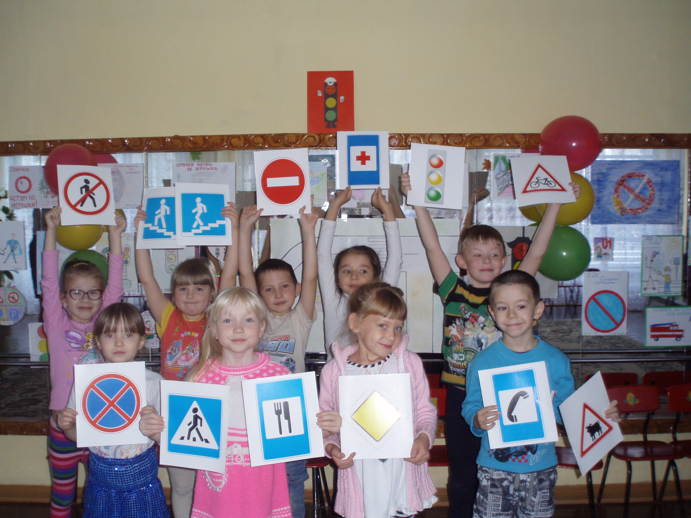
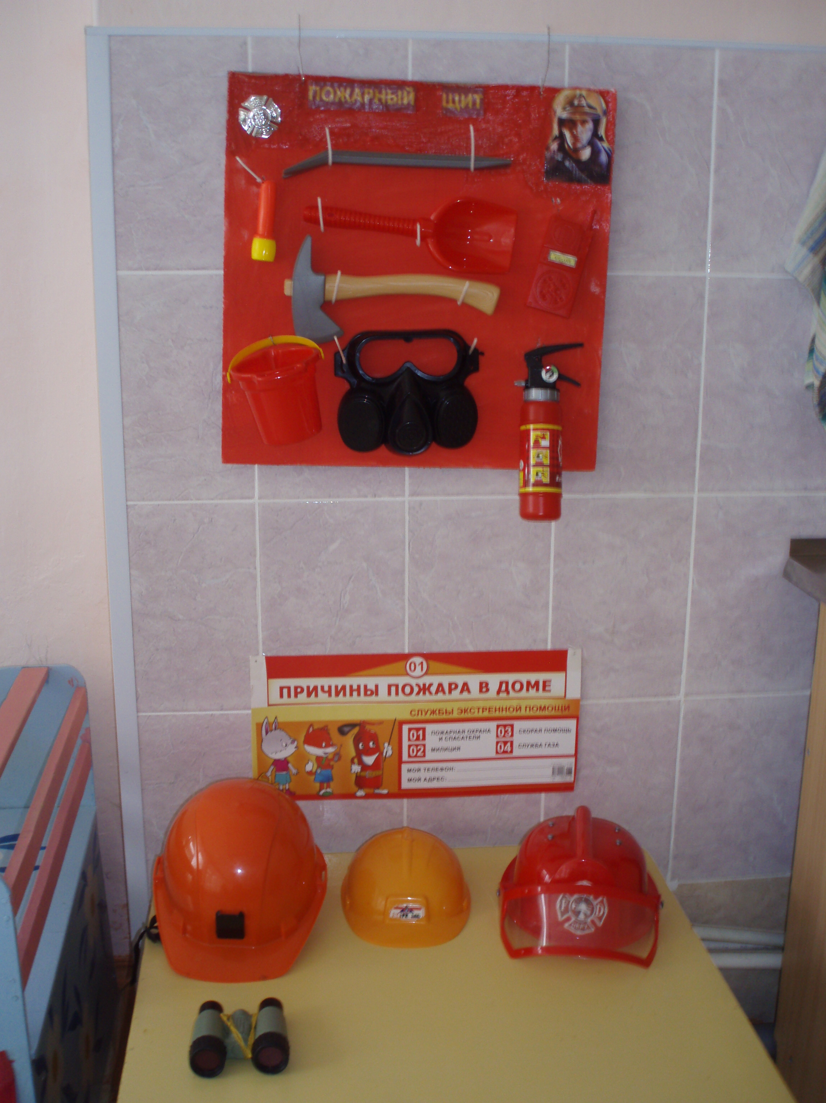

Slide 15
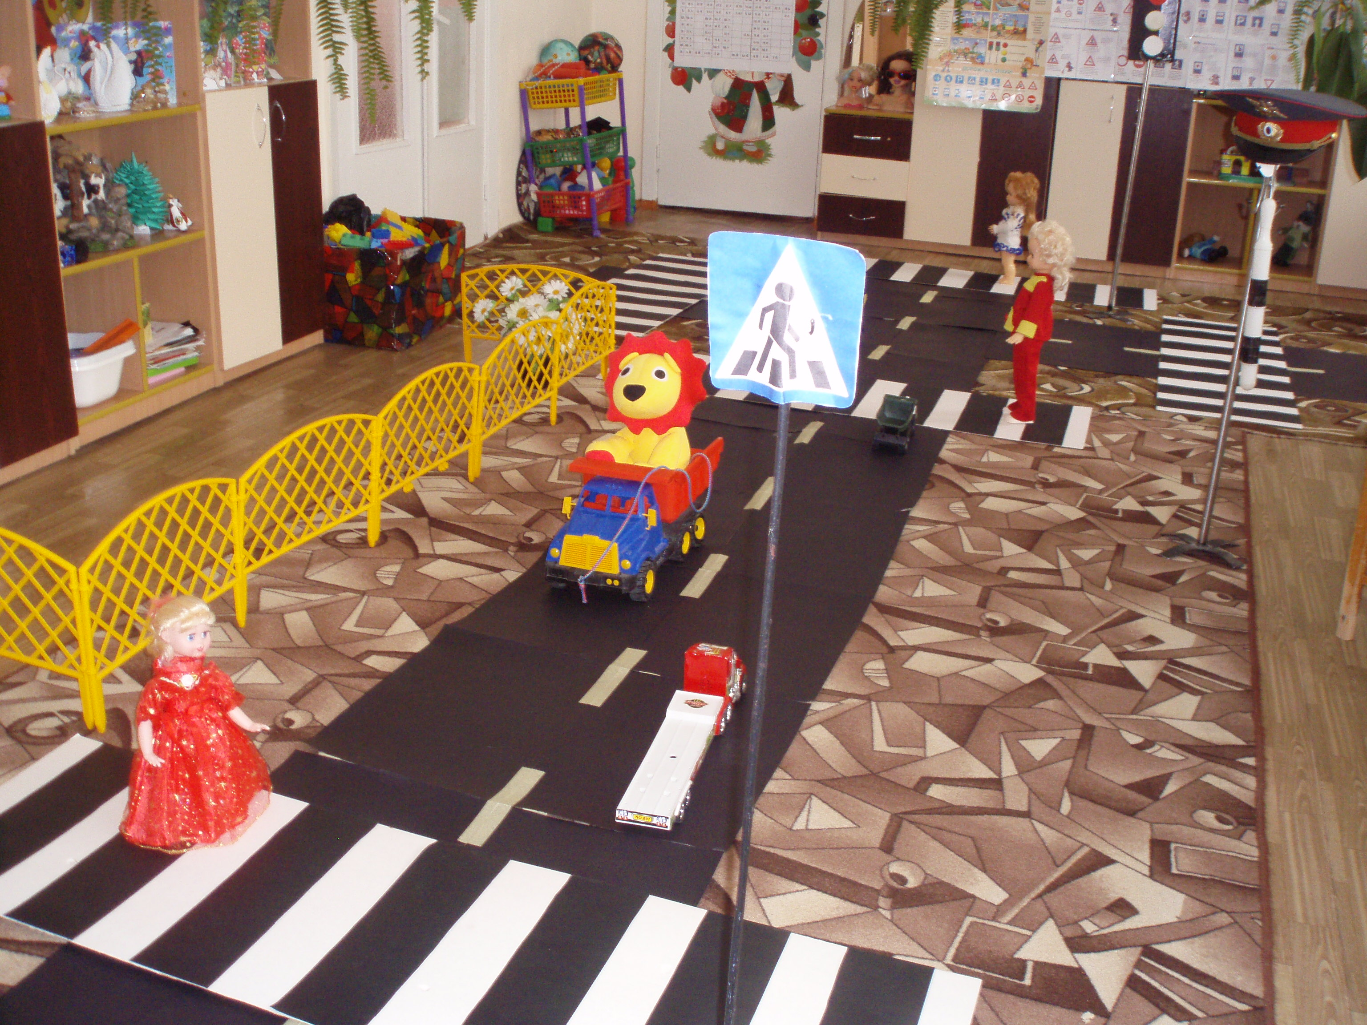
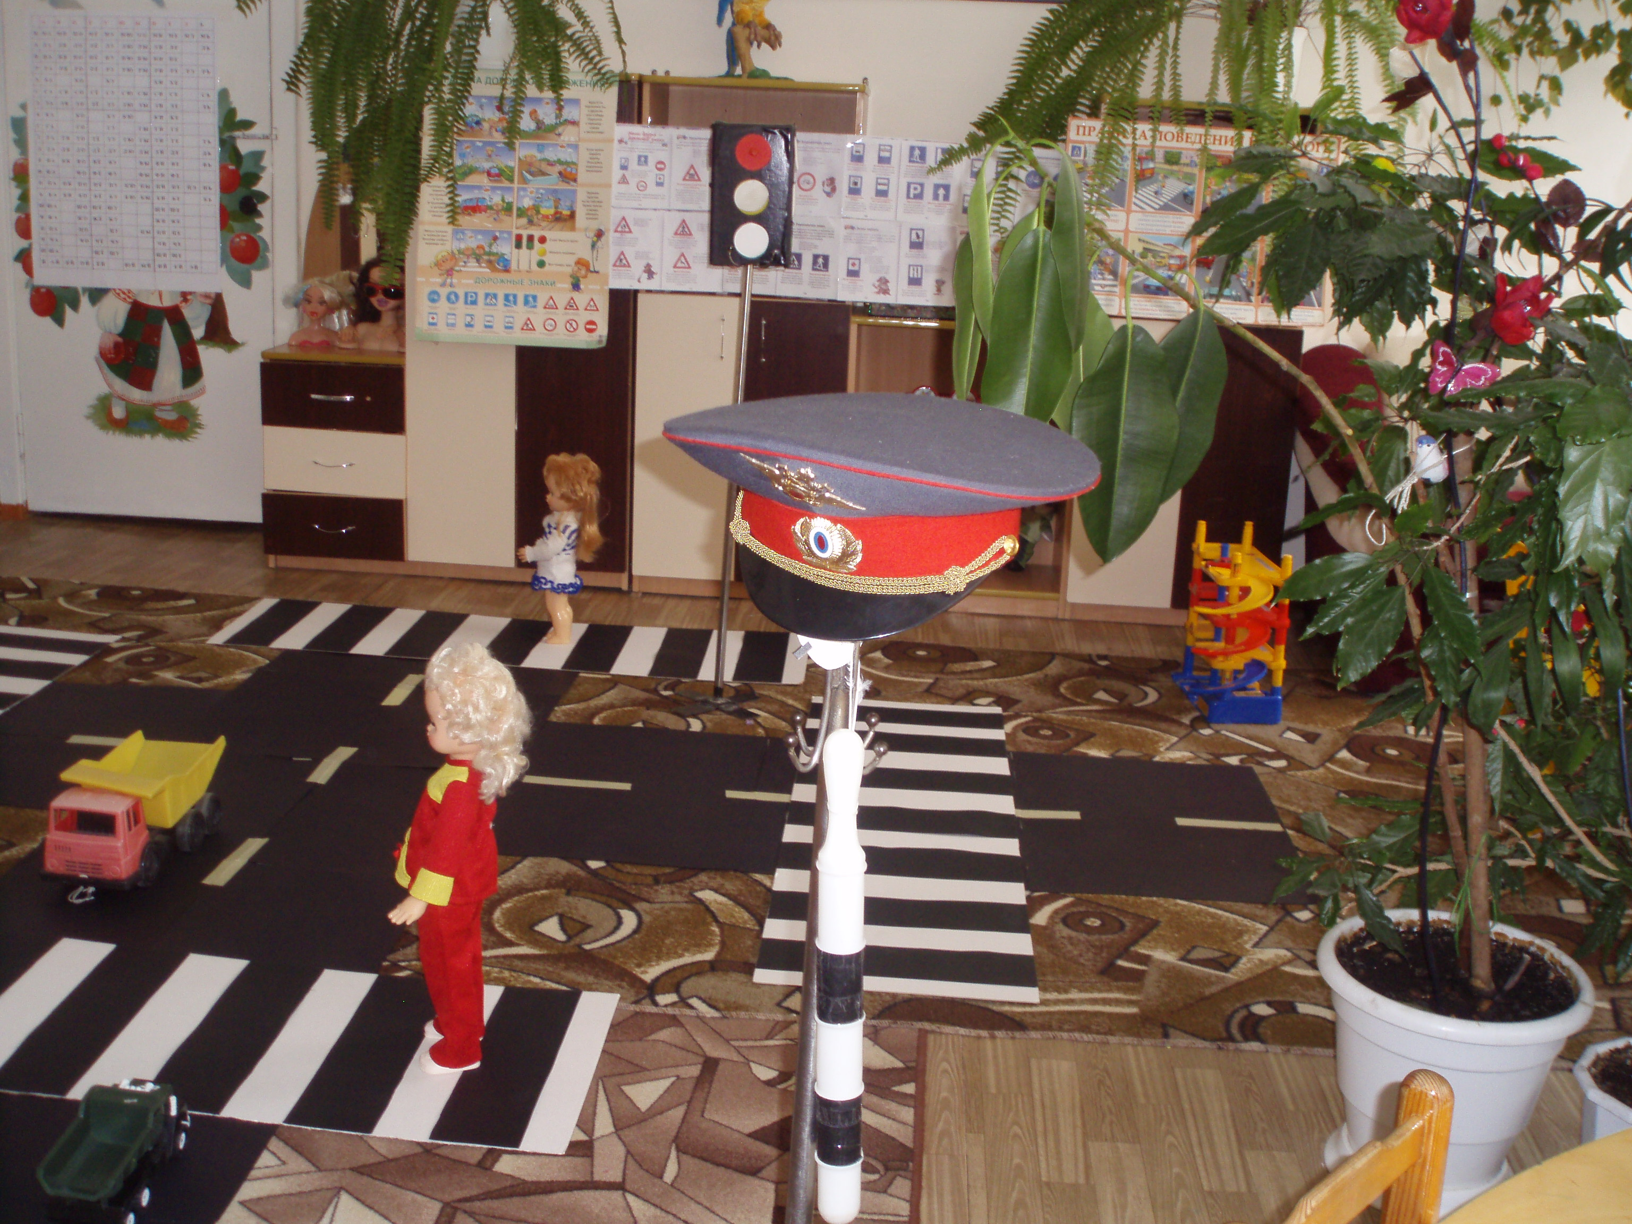
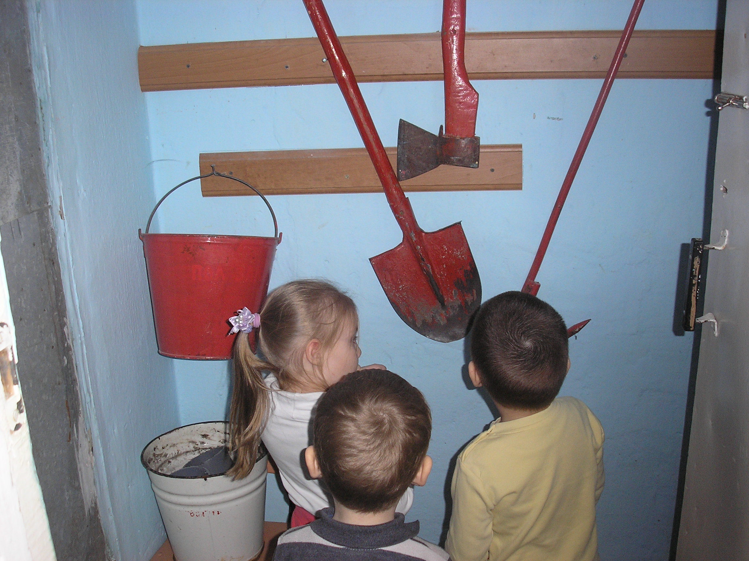
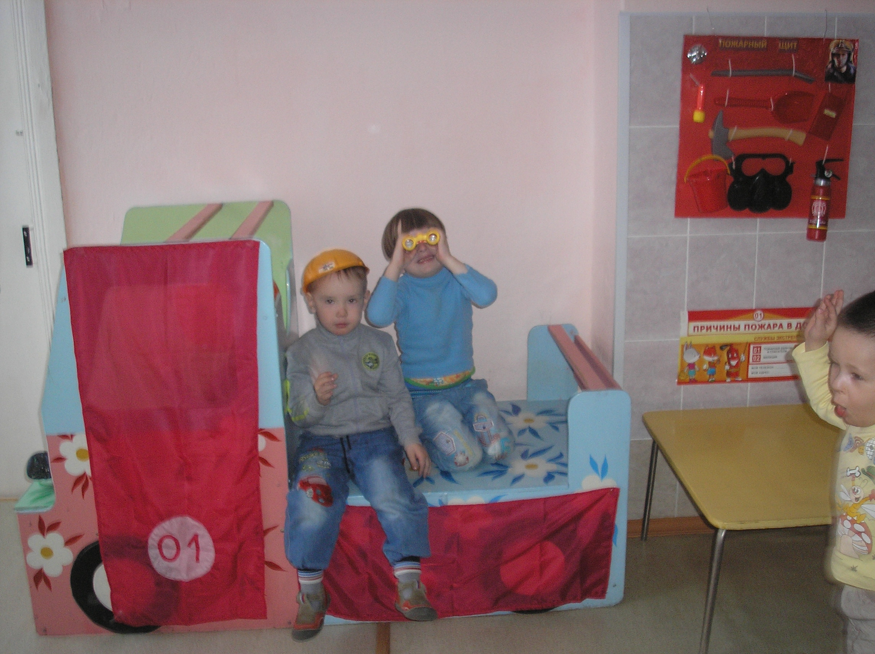

Slide 16
Цели:
Формирование основ безопасности собственной жизнедеятельности.
Формирование предпосылок экологического сознания (безопасности окружающего мира)
Задачи:
формирование представлений об опасных для человека и окружающего мира природы
ситуациях и способах поведения в них;
приобщение к правилам безопасного для человека и окружающего мира природы поведения;
передачу детям знаний о правилах безопасности дорожного движения в качестве пешехода и пассажира транспортного средства;
формирование осторожного и осмотрительного отношения к потенциально опасным для человека и окружающего мира природы ситуациям .

Slide 17
Основные направления работы по ОБЖ
Усвоение дошкольниками первоначальных знаний о
правилах безопасного поведения;
Формирование у детей качественно новых двигательных навыков и
бдительного восприятия окружающей обстановки;
Развитие у детей способности к предвидению возможной опасности
в конкретной меняющейся ситуации и построению адекватного
безопасного поведения; поведения.

Slide 18
Основные принципы работы по воспитанию у детей
навыков безопасного поведения
Важно не механическое заучивание детьми
правил безопасного поведения, а воспитание у них навыков
безопасного поведения в окружающей его обстановке.
Воспитатели и родители не должны ограничиваться словами и показом картинок (хотя это тоже важно). С детьми надо рассматривать и анализировать различные жизненные ситуации, если возможно, проигрывать их в реальной обстановке.
Занятия проводить не только по графику или плану, а использовать
каждую возможность (ежедневно), в процессе игр, прогулок и т.д.,
чтобы помочь детям полностью усвоить правила, обращать внимание детей
на ту или иную сторону правил.
Развивать качества ребенка: его координацию, внимание, наблюдательность, реакцию и т.д. Эти качества очень нужны и для безопасного

Slide 19
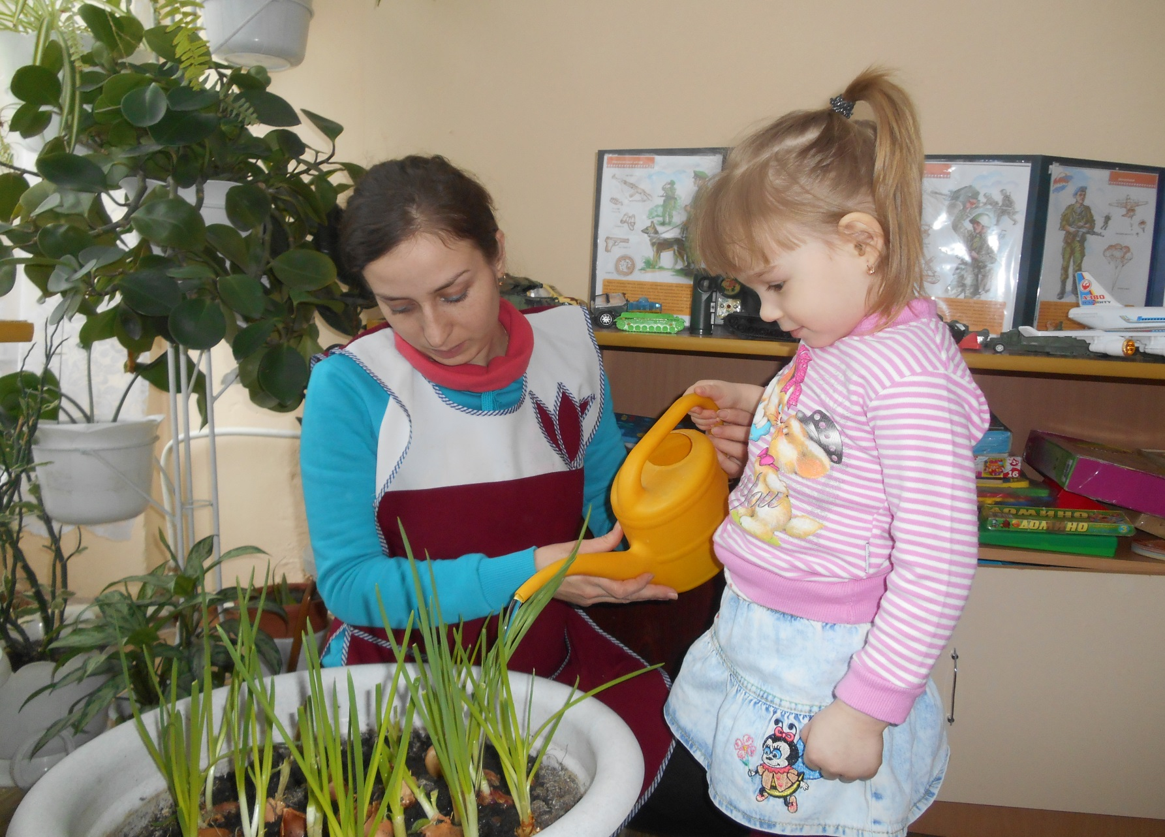
Развитие трудовой деятельности

Slide 20
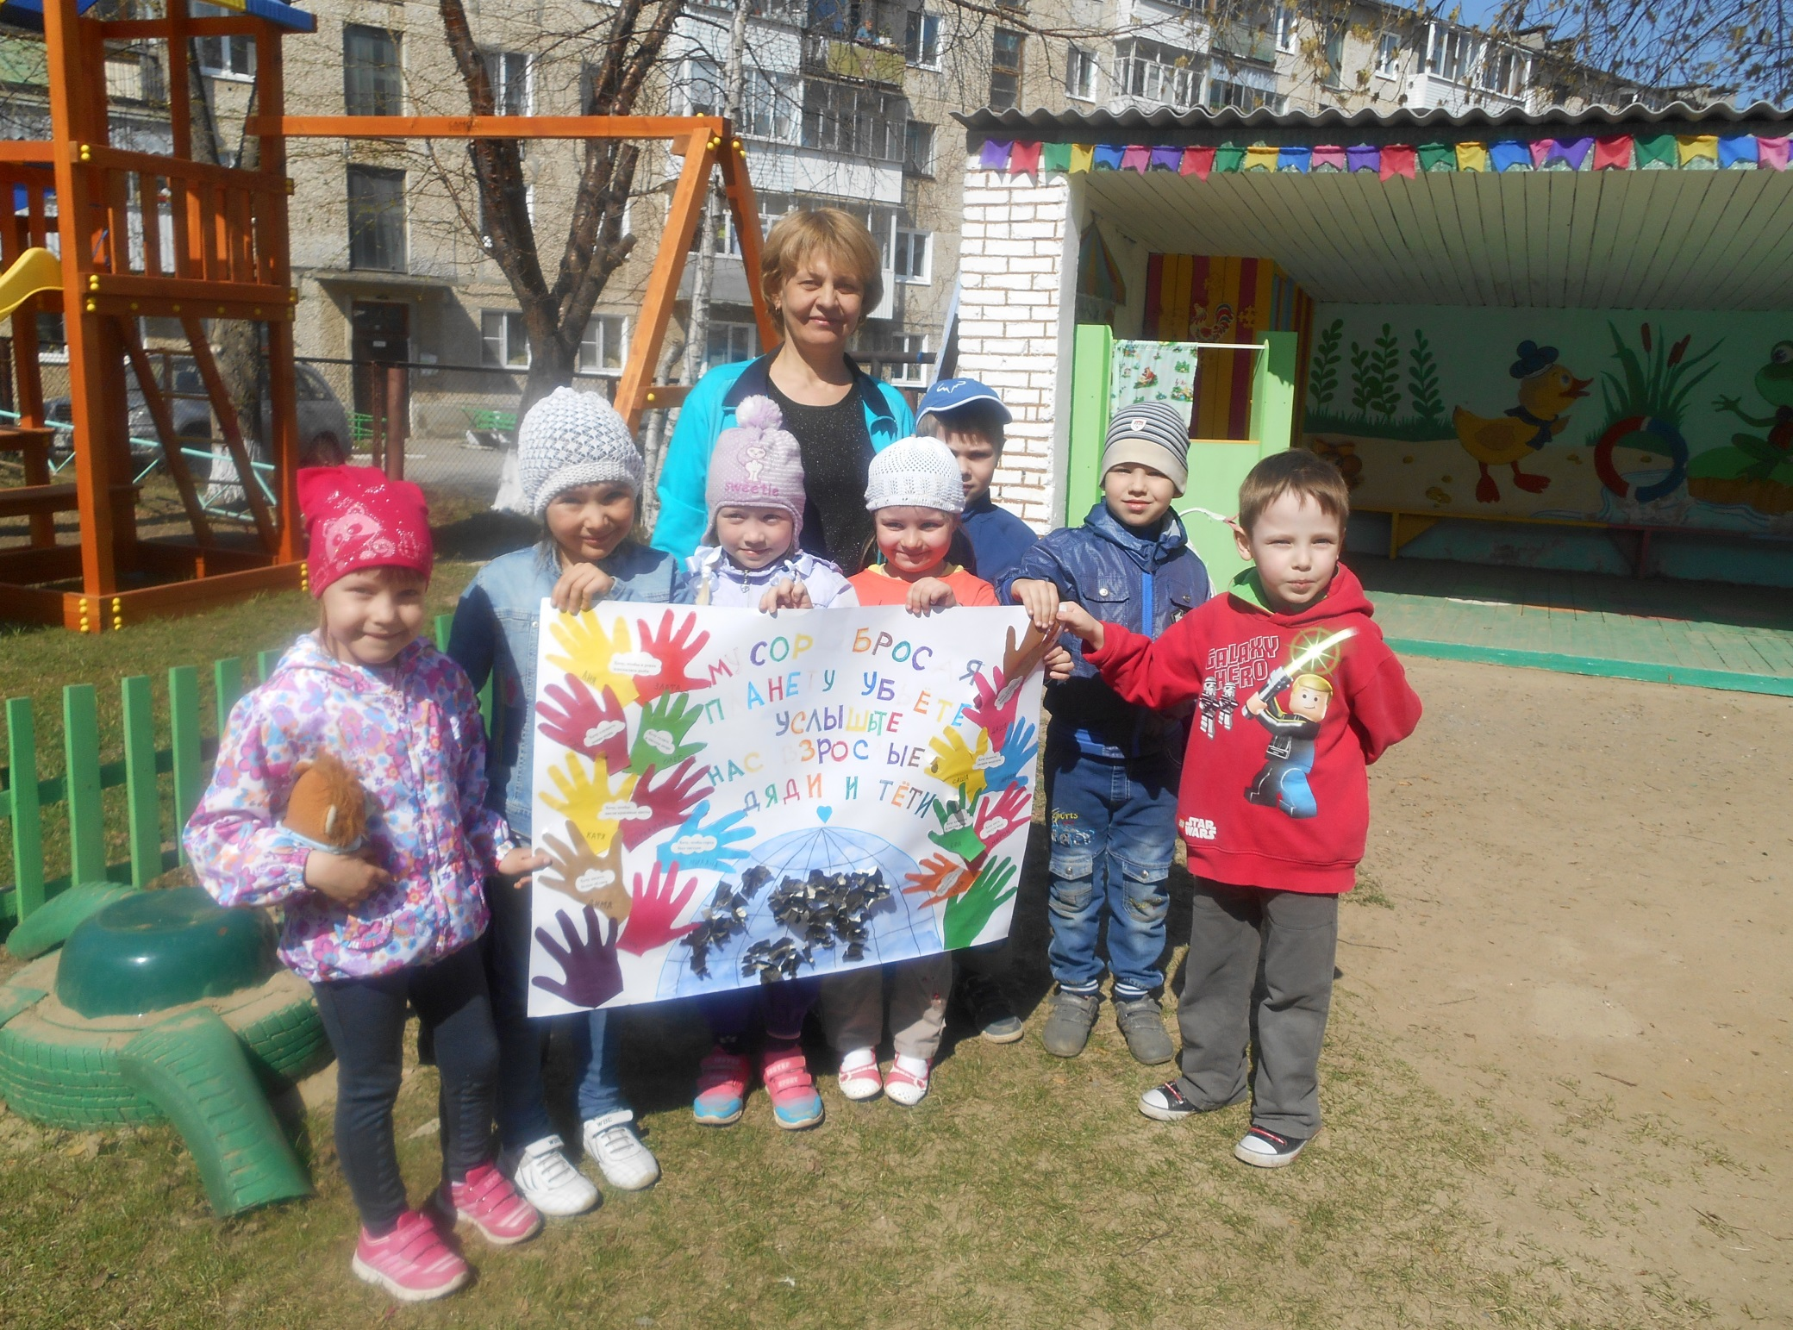

Slide 21
Цель:
Формирование положительного отношения к труду.
Задачи:
Воспитание в детях уважительного отношения к труженику и результатам его труда, желания подражать ему в своей деятельности, проявлять нравственные качества.
Обучение детей трудовым умениям, навыкам организации и планирования своего труда, осуществлению самоконтроля и самооценки.
Воспитание нравственно-волевых качеств (настойчивости, целеустремленности,
ответственности за результат своей деятельности), привычки к трудовому усилию.
Воспитание нравственных мотивов деятельности, побуждающих включаться в труд при необходимости.
Воспитание гуманного отношения к окружающим: умения и желания включаться
в совместный труд со сверстниками, проявлять доброжелательность,
активность и инициативу, стремление к качественному выполнению общего дела,
осознания себя как члена детского общества.

Slide 22
Виды труда:
Самообслуживание.
Хозяйственно-бытовой труд.
Труд в природе.
Ручной труд.
Ознакомление с трудом взрослых.

Slide 23
Формы организации трудовой деятельности
Поручения
Простые и сложные
Эпизодические и длительные
Коллективные и индивидуальные
Коллективный труд
(не более 35-40 минут)
Дежурство
(не более 20 минут)
Формирование общественно – значимого мотива
Нравственный, этический аспект

Slide 24
Спасибо
за внимание!

